Slide 1

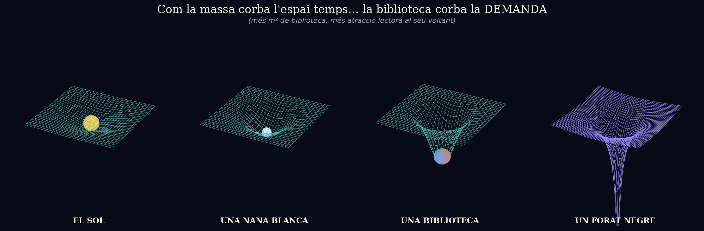
PROJECTE FINAL · BOOTCAMP D'ANALÍTICA DE DADES
Com una biblioteca corba l’espai-temps:
Performance de la xarxa de biblioteques a la ciutat de Barcelona
Nizar El Ouarma Sorribas · 2026
Notes:
Radiografia del préstec bibliotecari a Barcelona i la seva relació amb el territori i la demografia.

Slide 2

DIAPO 2 · INTRODUCCIÓ I OBJECTIUS
Introducció i objectius
— Objectiu: radiografiar els hàbits de lectura a la ciutat de Barcelona a través del préstec presencial a la xarxa de biblioteques públiques de la ciutat (Open Data BCN). Com que només hi ha préstecs presencials —ni títol ni gènere—, l'enfocament és quantitatiu.
— L’anàlisis es fa per districtes ja que hi ha barris que no disposen de biblioteques.
— S'hi incorporen la renda i variables demogràfiques: % gent gran, % jove i % estrangera.
PREGUNTES D'INVESTIGACIÓ
● Com ha evolucionat el préstec presencial al llarg del temps?
● Una renda més alta es correlaciona amb un ús més intensiu del préstec?
● La demografia (edat i origen) explica el consum de llibres via préstec?
Notes:
En no haver-hi títol ni gènere, el projecte vira al quantitatiu per districtes. Tres preguntes guien l'estudi.

Slide 3
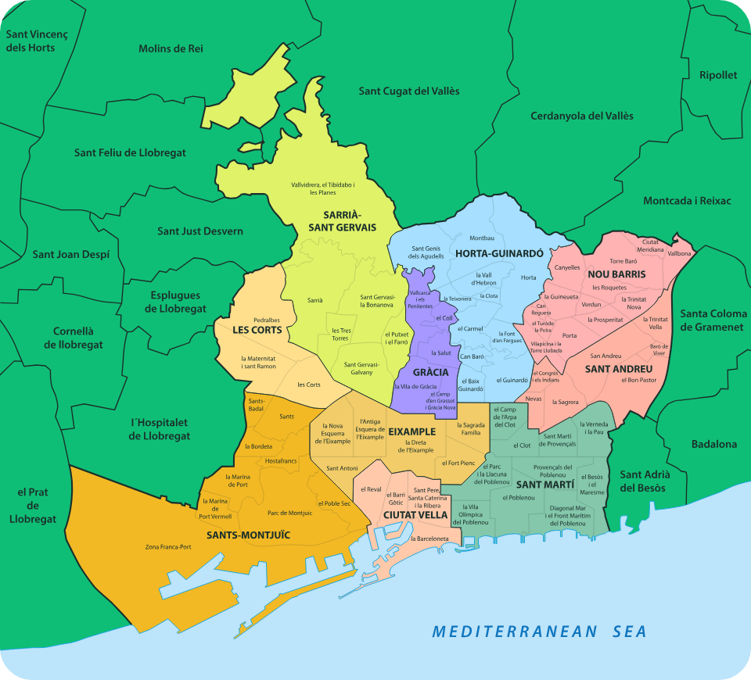

DIAPO 3 · OFERTA VS DEMANDA
Oferta líquida: per què estudiem la demanda
— El préstec interbibliotecari permet demanar qualsevol llibre de tota la xarxa, gratuïtament: el catàleg és comú.Per tant, l'oferta documental d'un districte no és la seva, sinó la de tota la Xarxa de Biblioteques de Barcelona.
— Si l'oferta és comuna, el préstec realitzat reflecteix la demanda —el comportament lector de la població.
— … Però estava equivocat!
Notes:
El catàleg és de xarxa (oferta líquida). Això desplaça el focus a la demanda. Equivalència que matisarem amb Ciutat Vella.

Slide 4
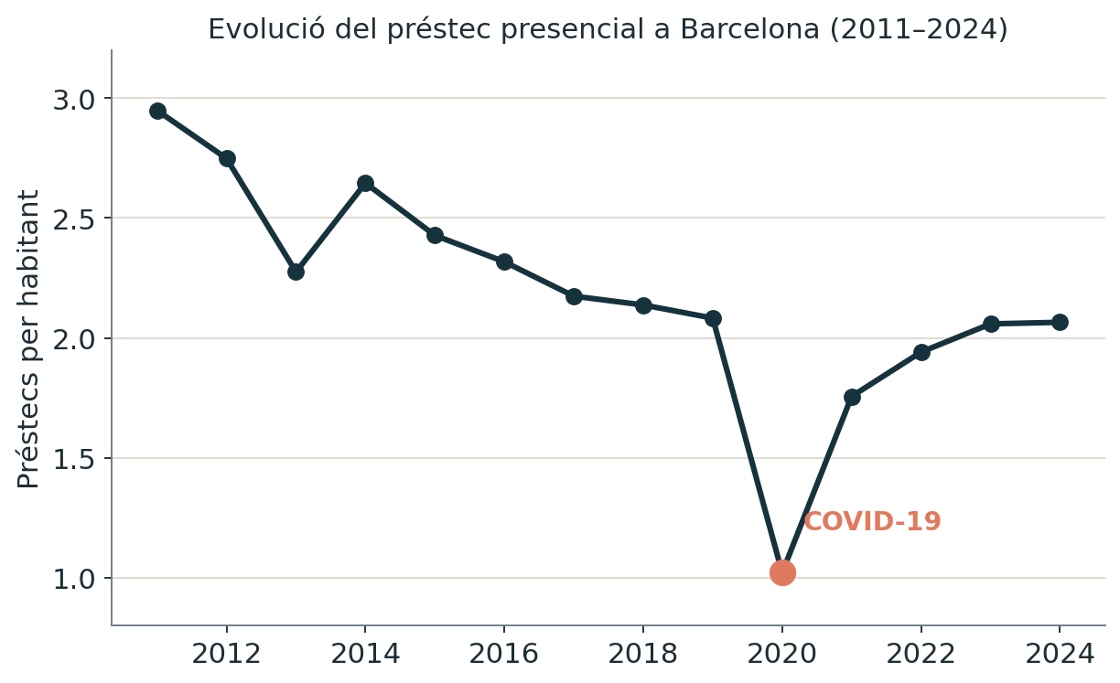
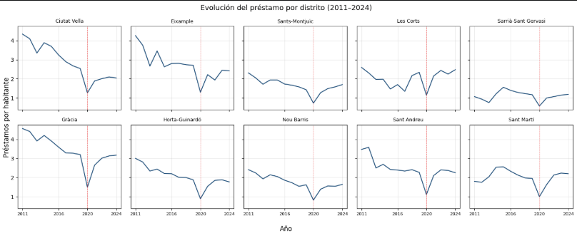
DIAPO 4 · PI1 — EVOLUCIÓ
Com ha evolucionat el préstec presencial? (PI1)
— Declivi sostingut: ~30% menys des de 2011, i ja abans de la pandèmia.
— Els districtes amb més qtt de préstecs abans de la pandemia es veuen més afectats, pero el declivi el generalitzat a tots els districtes de la ciutat.
— No és un retall de la xarxa: el nombre de biblioteques és constant entre 37 i 40.
— Tampoc és el digital: el préstec virtual és 10× menor i no apareix fins al 2020.
Notes:
Declivi estructural i anterior a la pandèmia. No s'explica per tancaments ni pel digital.

Slide 5
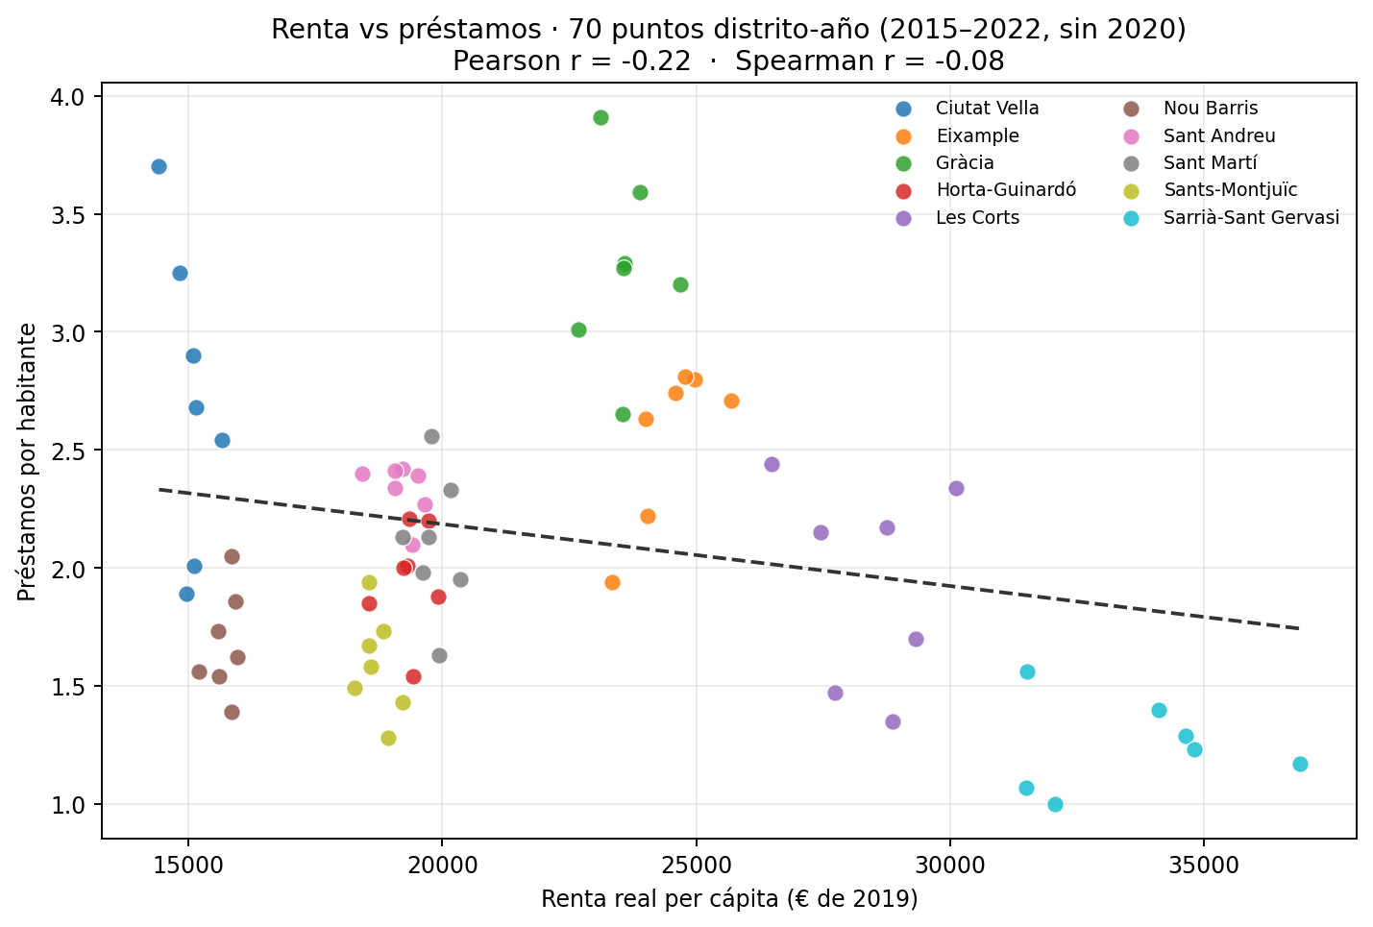
DIAPO 5 · PI2 — RENDA
La renda pot explicar el préstec? (PI2)
r = −0,22
Pearson · IC95% · creua el zero
Pearson · Spearman · bootstrap de conglomerats
— Cap relació fiable; si de cas, lleugerament inversa.
— Dos valors atípics, Ciutat Vella i Sarrià.
— El més ric (Sarrià) presta poc; un dels humils (Ciutat Vella), molt.
Notes:
Renda real (2019) vs préstec/hab. Cap relació fiable: l'interval creua el zero.

Slide 6
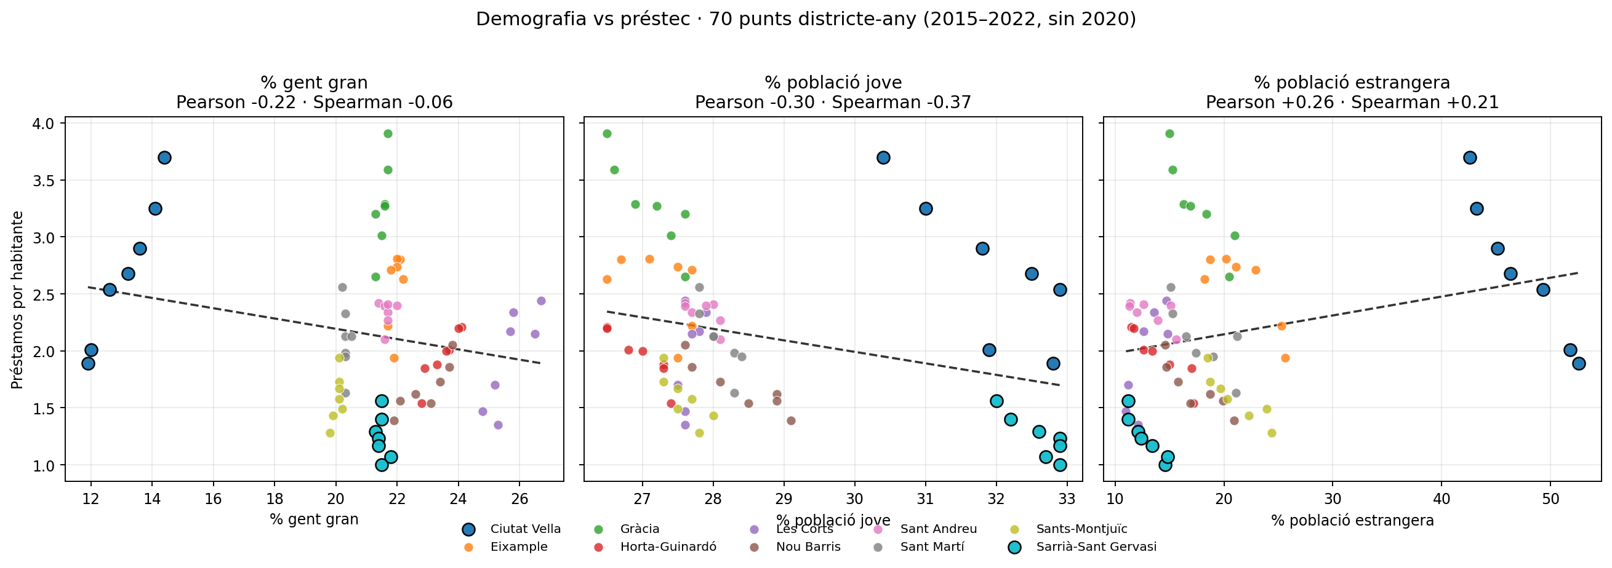
DIAPO 6 · PI3 — DEMOGRAFIA
La demografia explica el préstec?(PI3)
— Ni edat ni origen expliquen el préstec: tots els intervals creuen el zero.
— L'únic indici interessant el dibuixa un sol districte, Ciutat Vella (% estrangera) — efecte captació, sentit comú.
— Aquesta anomalia em va fer pivotar de un focus de mitjes i de correlacions a un focus d’anàlisis profund dels valors atípics.
Notes:
Cap variable demogràfica explica el préstec. % estrangera és contradictori i el dibuixa Ciutat Vella sol (captació). Obre el gir cap als atípics.

Slide 7
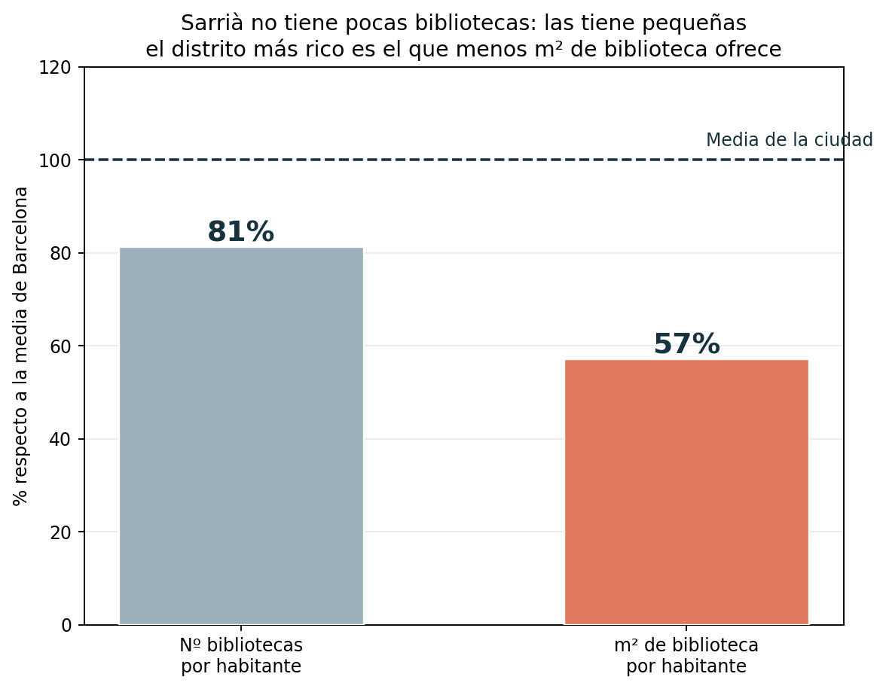
DIAPO 7 · EL GIR — ELS ATÍPICS
Sarrià: el ric que llegeix poc
— El districte més ric de Barcelona… i el que menys presta. Massa contraintuitiu.
— Té gairebé la meitat de m² de biblioteca per habitant que la mitjana.
— No li falten biblioteques: les que té són petites.
— I si això passa a nivell de ciutat?
Sarrià – Sant Gervasi
Notes:
~la meitat de m²/hab. No és falta d'equipaments, és falta d'espai. Primera intuïció: l'espai.

Slide 8
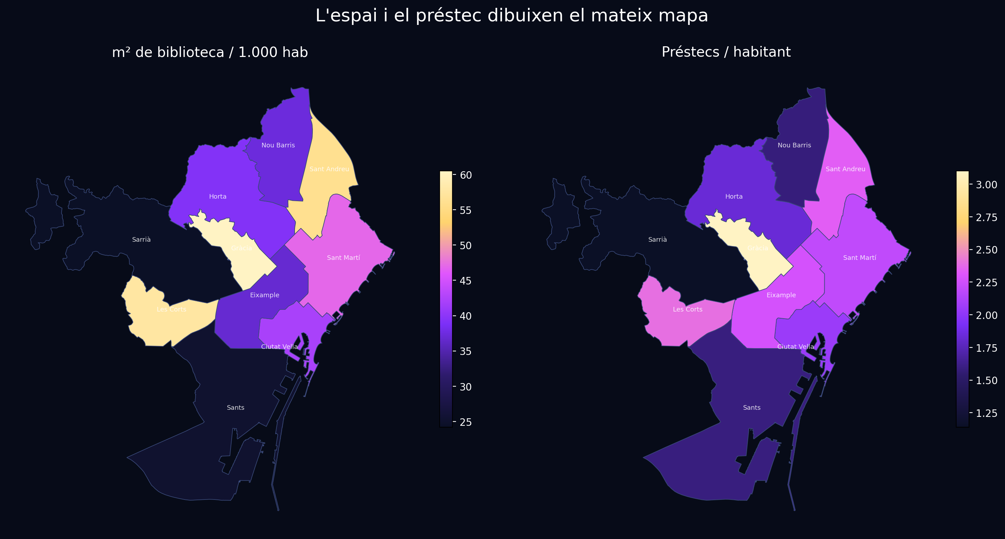
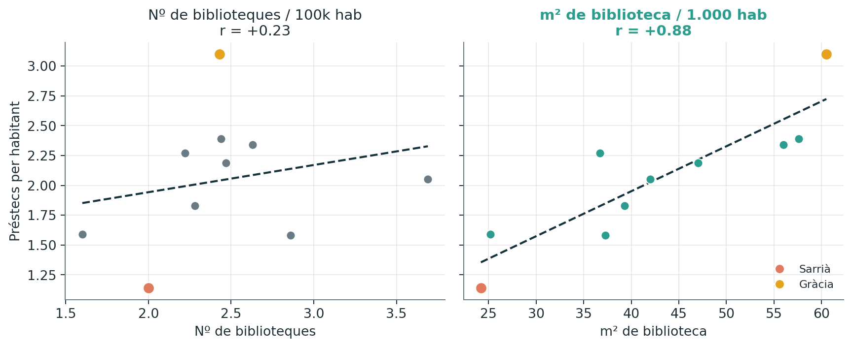
DIAPO 8 · LA TROBALLA — L'ESPAI
I si el que mou el préstec és l'espai? El m² a tota Barcelona
Factor | Variable | Correlació | Test robust
Demanda | Renda | −0,22 | IC creua el zero → res
Demanda | Demografia | ≈ 0 | IC creua el zero → res
Oferta | Fons documental | +0,53 | IC creua el zero → incert
Oferta | m² / habitant | +0,88 | IC lluny del zero → SÍ
Nota de causalitat: amb dades observacionals no podem afirmar-la al 100%, però els indicis són clars en aquest cas concret —els m² són exògens (els decideix la planificació urbana, no la demanda) i són l’únic factor que supera el test robust.
Notes:
m²/hab vs préstec: Pearson +0,88, robust. Únic factor que aguanta. El mapa: m² i préstec comparteixen patró. Ciutat Vella, més préstec que m² (captació).

Slide 9
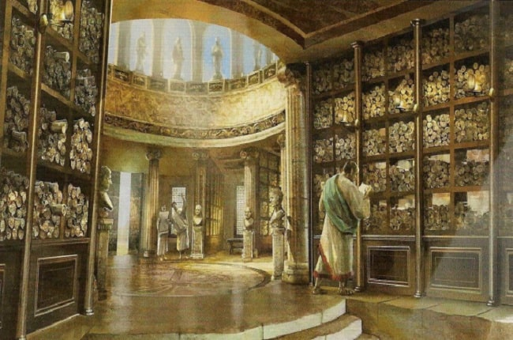
DIAPO 9 · IMPLICACIONS
Implicacions: la lectura es pot construir
— L'espai no acompanya la lectura: la genera.
— Palanca de gestió pública: els m² es decideixen; la renda i la demografia, no.
— Equitat: repartir espai és repartir hàbit lector, al marge de la riquesa.
— La recomanació no és abstracta: és on i perqué invertir.
— Sarrià és la major oportunitat de millora de la ciutat, per cada m2 nou de biblioteca, major retorn en préstecs segons el nostre model.
— El que de veritat compta no és el nombre de biblioteques, sinó els m² de qualitat per habitant.
«Les biblioteques, al ocupar l’espai, corben la demanda al seu voltant —com la gravetat corba l'espai-temps.»
Notes:
L'espai genera demanda. Els m² es poden decidir; la renda no. El que compta no és el nombre de biblioteques sinó els m² de qualitat.

Slide 10
DIAPO 10 · CONCLUSIONS
Conclusions
METODOLÒGIQUES
DE TESI
— No donar cap supòsit per bo sense provar-lo (assumíem l'oferta constant). Està bé explorar amb intuició, però sense capficar-s’hi massa.
— Les anomalies valen tant com les mitjanes: la senyal era als extrems.
— La robustesa canvia les conclusions: sense bootstrap, el fons hauria semblat real.
— La renda no manté una relació fiable amb el préstec.
— La demografía tampoc l'explica.
— El fons documental tampoc diferencia (oferta de llibres)
— Compta l'oferta física (l’espai).El que sí l'explica és l'espai (m²/hab): no l'acompanya, el genera.
— La caiguda del ~30% no s'explica pels m², queda com a pregunta oberta – probablement te arrels culturals més profundes.
Notes:
Dos plans: metodològiques (com) i de tesi (què). La gran: l'espai físic mou el préstec.

Slide 11
Alguna pregunta més?

